Slide 1
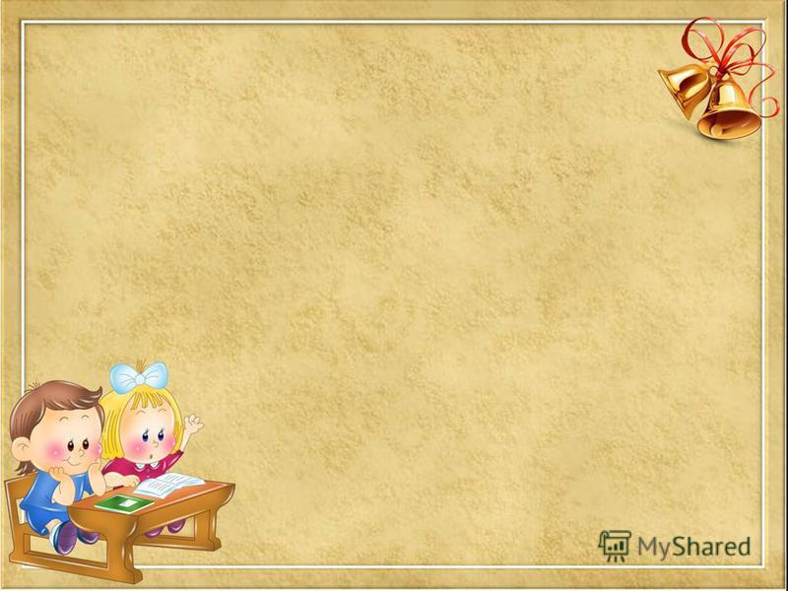
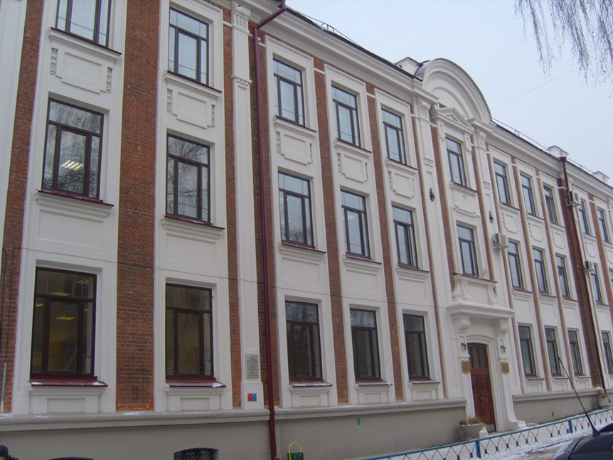

1 класс
- 2021
учебный год

Slide 2
Рекомендуемый
список прописей:
1. Волкова С. И. Рабочие тетради по математике (в 2-х частях)
2. Ситникова Т. Н. Самостоятельные и контрольные работы по математике.
3. Горецкий В. Г. Прописи (в 4-х частях)
4. Плешаков А. А. Рабочая тетрадь для 1 классов.
5. Плешаков А.А. Тесты.

Slide 3
Учебные занятия начинаются в 8 часов 30 минут. (На период особых условий эпидемиологической ситуации, в течение двух месяцев).
Для обучающихся 1-х классов устанавливается пятидневная учебная неделя.
По учебному плану в 1-х классах используется «ступенчатый» режим обучения: сентябрь, октябрь – три урока в день по 35 минут каждый, ноябрь, и декабрь – 4 урока по 35 минут каждый, январь-май - 4 урока по 45 минут каждый.
Продолжительность перемен между уроками составляет от 10 до 20 минут. Обучающиеся должны приходить в лицей не позднее 8 ч. 20 минут. Опоздание на уроки недопустимо. Горячее питание учащихся осуществляется в соответствии с графиком.
(Учебный план МБОУ «Лицей №5», стр.4; Правила внутреннего распорядка обучающихся
МБОУ «Лицей №5», стр.2)

Slide 4
Список школьных принадлежностей:
1. 10 тетрадей в узкую линейку
2. 10 тетрадей в клетку (5мм x 5мм)
3. Гуашь
4. Кисти (№2/0, 3, 12)
5. Бумага для акварели (20 шт.)
6. Цветная бумага
7. Картон (цветной, белый)
8. Карандаши (цветные, простые)
9. Ручки (синий цвет) шариковые
10. Ластик
11. Линейка (15-20 см.)
12. Обложки для тетрадей
13. Ножницы, клей- карандаш
14. Веер (буквы, цифры)

Slide 5
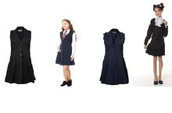
Требования к школьной форме:
Стиль одежды:
- деловой, классический;
-школьная форма подразделяется на парадную, повседневную и спортивную;
-повседневная одежда (для мальчиков 1-4 кл.- темно-синий костюм (пиджак и брюки), голубая рубашка, жилетка в клетку, галстук (для польских классов), бабочка (для музыкальных классов), для юношей 5-11 кл.- темно-синий костюм (пиджак и брюки), голубая рубашка, галстук, для девочек 1-4 кл. темно-синий костюм (пиджак и юбка, голубая блузка или водолазка, жилетка в клетку, для девушек 5-11 кл.- темно-синий костюм (пиджак и юбка);
-парадная одежда - включает в себя белую рубашку , темно – синий костюм (пиджак и брюки), темные ботинки для мальчиков; белую блузку и темно- синий костюм (пиджак и юбка) темные туфли для девочек;
-спортивная одежда - включает в себя белую футболку, спортивное трико, кроссовки. Форма должна соответствовать погоде и месту проведения физкультурных занятий. Спортивные костюмы надеваются только для уроков физической культуры и на время проведения спортивных праздников, соревнований: -одежда всегда должна быть чистой и выглаженной. Все учащиеся должны иметь сменную обувь, сменная обувь должны быть чистой, выдержанной в деловом стиле.
(Правила внутреннего распорядка обучающихся МБОУ «Лицей №5», стр.5,6)

Slide 6
Пробный день
28 августа в 18.00
в онлайн

Slide 7
Спасибо за внимание!!!

